Slide 1
一封信札里的文化与雅致
《红楼梦》第三十七回专题探究

Slide 2
娣探谨奉二兄文几：
前夕新霁，月色如洗，因惜清景难逢，讵忍就卧，时漏已三转，犹徘徊于桐槐之下，未防风露所欺，致获采薪之患．昨蒙亲劳抚嘱，复又数遣侍儿问切，兼以鲜荔并真卿墨迹见赐，何惠爱之深哉！
今因伏几凭床处默，因思及历来古人，处名攻利夺之场，犹置些山滴水之区，远招近揖，投辖攀辕，务结二三同志，盘桓于其中，或竖词坛，或开吟社，虽一时之偶兴，遂成千古之佳谈．娣虽不才，窃幸叨陪泉石之间，而兼慕薛林之技．风庭月榭，惜未宴集诗人；帘杏溪桃，或可醉飞吟盏．孰谓莲社之雄才，独许须眉，直以东山之雅会，让馀脂粉耶？若蒙棹雪而来，娣则扫花以待．
此谨奉．

Slide 3
不肖男芸恭请父亲大人万福金安：
男思自蒙天恩，认于膝下，日夜思一孝顺，竟无可孝顺之处．前因买办花草，上托大人金福，竟认得许多花儿匠，并认得许多名园．因忽见有白海棠一种，不可多得．故变尽方法，只弄得两盆．大人若视男是亲男一般，便留下赏玩．因天气暑热，恐园中姑娘们不便，故不敢面见．奉书恭启，并叩台安。
男芸跪书。

Slide 4
身份代入：
你是贾宝玉，看完两件信函后，作出直接评价。

Slide 5
回到小说，看作者的写法：
宝玉看了，不觉喜的拍手笑道：“倒是三妹妹的高雅，我如今就去商议。
宝玉看了，笑道：“独他来了，还有什么人？"婆子道：“还有两盆花儿．"宝玉道：“你出去说，我知道了，难为他想着．你便把花儿送到我屋里去就是了。”
思考：宝玉心中有判断？

Slide 6
（第三十七回）宝玉打开看时，写道是：不肖男芸恭请父亲大人万福金安。男思自蒙天恩，认于膝下，日夜思一孝顺，竟无可孝顺之处。前因买办花草，上托大人金福，竟认得许多花儿匠，【庚辰双行夹批：直欲喷饭，真好新鲜文字。】并认的许多名园。因忽见有白海棠一种，不可多得。故变尽方法，只弄得两盆。大人若视男是亲男一般，【庚辰双行夹批：皆千古未有之奇文，初读令人不解，思之则喷饭。】便留下赏玩。因天气暑热，恐园中姑娘们不便，故不敢面见。奉书恭启，并叩台安。男芸跪书。【蒙双行夹批：一笑】
说明：只论书信高下，不评人品好坏

Slide 7
（第五十五回）“我但凡是个男人，可以出得去，我必早走了，立一番事业，那时自有我一番道理。偏我是女孩儿家，一句多话也没有我乱说的。”
第三回 贾雨村夤缘复旧职 林黛玉抛父进京都
第二个削肩细腰，长挑身材，鸭蛋脸面，俊眼修眉，顾盼神飞，文彩精华，见之忘俗．
脂砚斋评探春：
第二十二回庚辰双行夹批：此探春远适之谶也。使此人不远去，将来事败，诸子孙不致流散也，悲哉伤哉！

Slide 8
宝玉之言： 高雅
黛玉之眼： 忘俗
探春书信再探究：文如其人吗？

Slide 9
娣探谨奉二兄文几：
前夕新霁，月色如洗，因惜清景难逢，讵忍就卧，时漏已三转，犹徘徊于桐槐之下，未防风露所欺，致获采薪之患．昨蒙亲劳抚嘱，复又数遣侍儿问切，兼以鲜荔并真卿墨迹见赐，何惠爱之深哉！
今因伏几凭床处默，因思及历来古人，处名攻利夺之场，犹置一些山滴水之区，远招近揖，投辖攀辕，务结二三同志，盘桓于其中，或竖词坛，或开吟社，虽一时之偶兴，遂成千古之佳谈．娣虽不才，窃幸叨陪泉石之间，而兼慕薛林之技．风庭月榭，惜未宴集诗人；帘杏溪桃，或可醉飞吟盏．孰谓莲社之雄才，独许须眉，直以东山之雅会，让馀脂粉耶？若蒙棹雪而来，娣则扫花以待．
此谨奉．

Slide 10
1、骈散错落，辞采典雅；
2、多用典故，内蕴深厚；
3、善用成语，落笔无痕；
4、闺阁意绪，自信洒脱；
叙兄妹之情（生病的原因、贾宝玉关心）——写病中所思（精神自由）
“案上磊着各种名人法帖，并数十方宝砚、各色笔筒，笔海内插的笔如树林一般……西墙上当中挂着一大幅米襄阳《烟雨图》，左右挂着一副对联，乃是颜鲁公墨迹，其词云：‘烟霞闲骨格，泉石野生涯。’”

Slide 11
“采薪之患”： 语出《孟子·公孙丑下》：“昔者有王命，有采薪之忧，不能造朝。”
“帘杏溪桃”：大观园题匾“杏帘在望”； 明代唐寅《题杏林春燕》中“红杏梢头挂酒旗”；
“溪桃”： 东晋陶渊明《桃花源记》中的“沿溪行，忘路之远近”；
“醉飞吟盏”：李白《春夜宴桃花园序》：“开琼筵以坐花，飞羽觞而醉月。”
“莲社”：东晋高僧慧远，于庐山结社念佛，中有白莲池，因号莲社，亦曰白莲社，乃净土宗的源头；
“东山之雅会”：东晋时期，谢安在东山隐居，常有文人雅士来访，共同饮酒赋诗；
“棹雪而来”：《王子猷雪夜访戴》造门不前而返。人问其故，王曰：“吾本乘兴而行，兴尽而返，何必见戴？”
“扫花以待”：杜甫《客至》：“花径不曾缘客扫，蓬门今始为君开。”

Slide 12
既有豪情，亦有雅趣；
浪漫气息，真心真意；
文化积累深厚，运用自然融浑；
人格自信、精神洒脱；
——文字的感人力量（如钱镠）

Slide 13
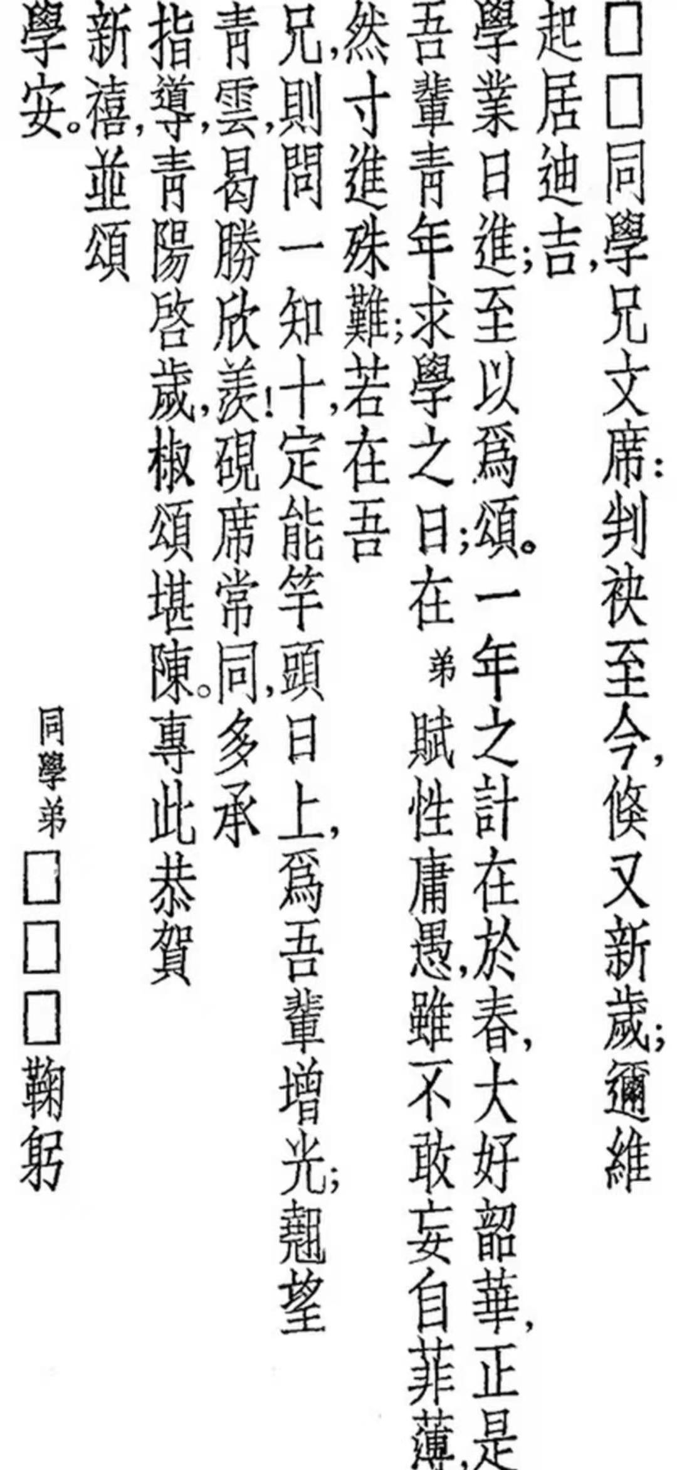
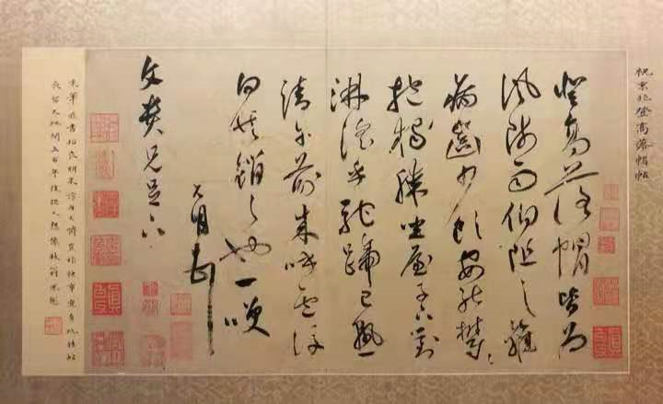
信札（尺牍）形式

Slide 14
称谓：尺牍第一行应顶格写收信人的称呼，称呼之下接写敬语；
开头语：开头语用于承上启下，进入正文。
正文：正文即是尺牍要表达的内容，需要尤其注意的是“抬头”和自称；
结束语：正文结束后，要另行书写结束语；
落款：落款分为具名和时间两部分；
信封：信封上要注意如何称呼收信人；
形式既是仪式，雅致的生活一定是有仪式感的生活

Slide 15
信札（邀约信）展示

